Slide 1
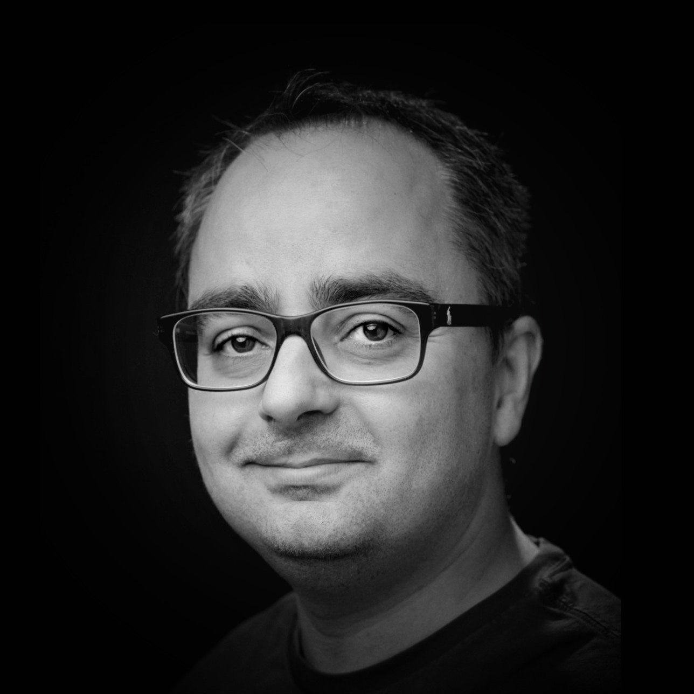
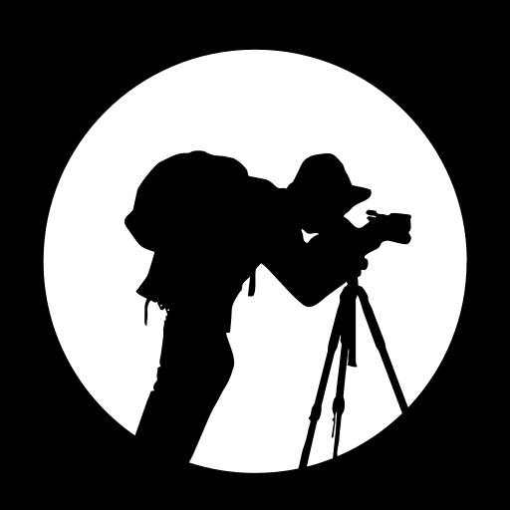
Introducció a la
Fotografia de Bodegons
De l'objecte quotidià a l'obra d'art
AFP — Associació Fotogràfica Parets
Alex Bibiano · Abril 2026

Slide 2
Índex
01
Què és un bodegó?
Definició, orígens pictòrics, gèneres i límits
02
Composició i elements visuals
Regles de composició, llum, color, narrativa i objectes
03
Tècnica i preparació
Il·luminació, càmera, focals, muntatge i sessió pràctica

Slide 3
01
Què és un bodegó?

Slide 4

Què és un bodegó?
Still Life — Natura Morta
Gènere fotogràfic que consisteix a capturar imatges d'objectes inanimats — fruites, flors, objectes casolans, eines, productes — disposats artísticament per crear una composició harmoniosa amb intenció estètica, narrativa o simbòlica.
Un gènere amb moltes cares
Del tenebrisme de Caravaggio fins a les composicions lluminoses de Chardin o Morandi. Qualsevol tema i estètica; l'únic requisit: intenció artística.
Orígens pictòrics i vanitas
Mestres com Sánchez Cotán, Zurbarán, Claesz i Kalf van establir les convencions: llum dramàtica, simbolisme, atemporalitat.
El subgènere vanitas recorda que tot és efímer — cada objecte és un símbol: crani = mort, espelma apagada = vida que s'extingeix, rellotge = temps, fruita marcida = decadència.

Slide 5
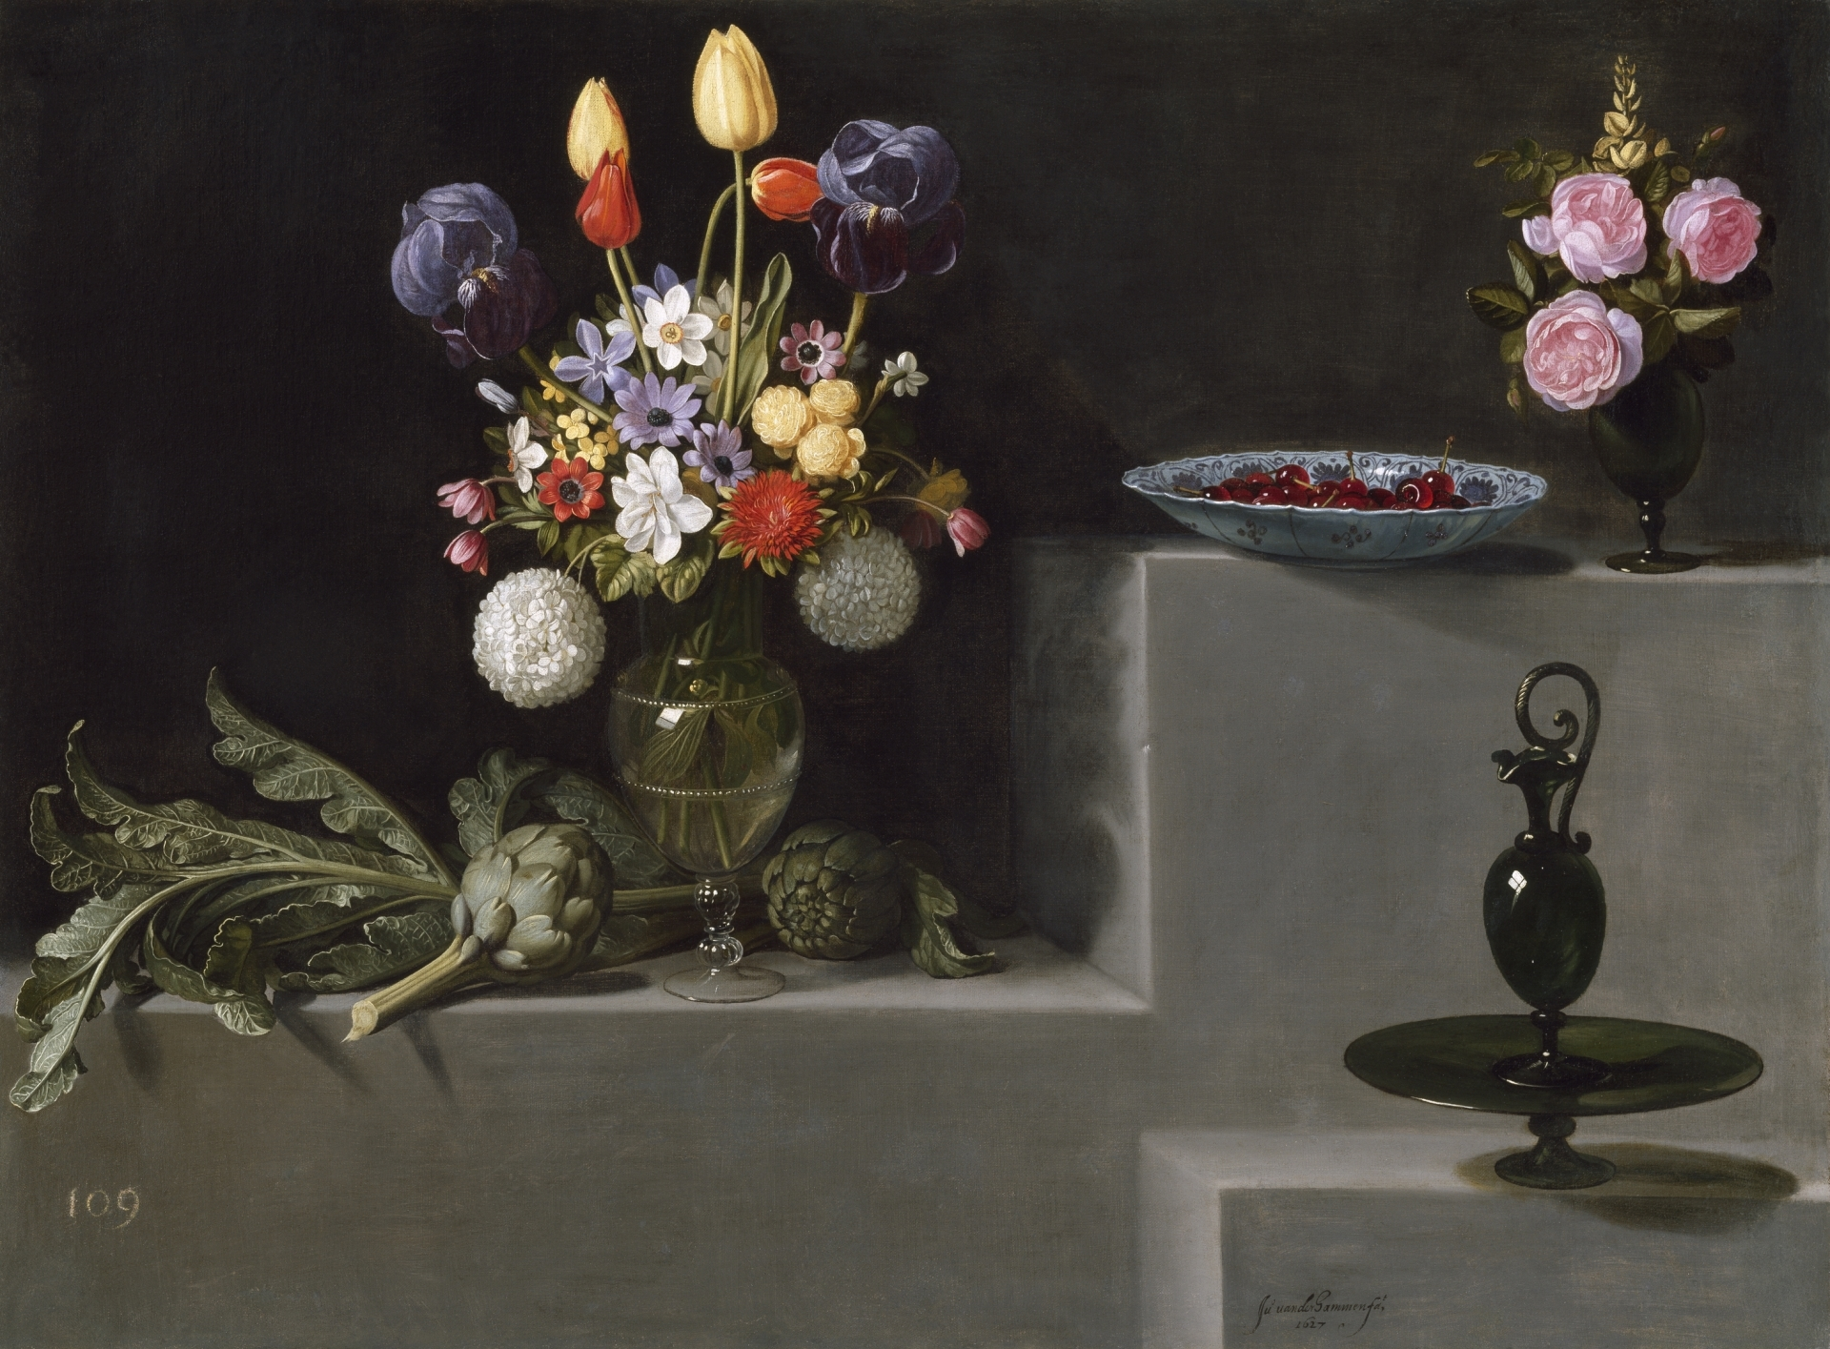
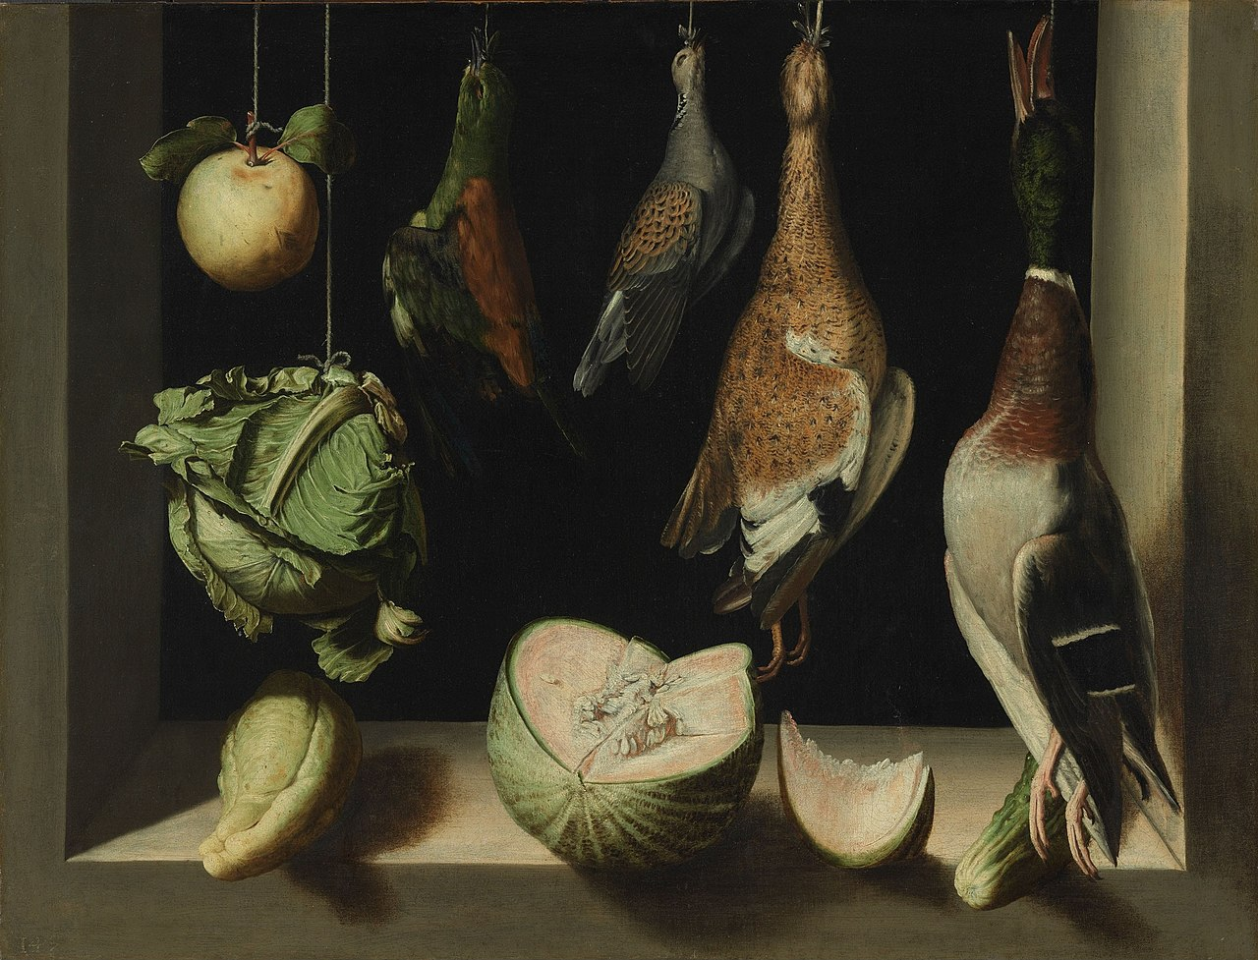
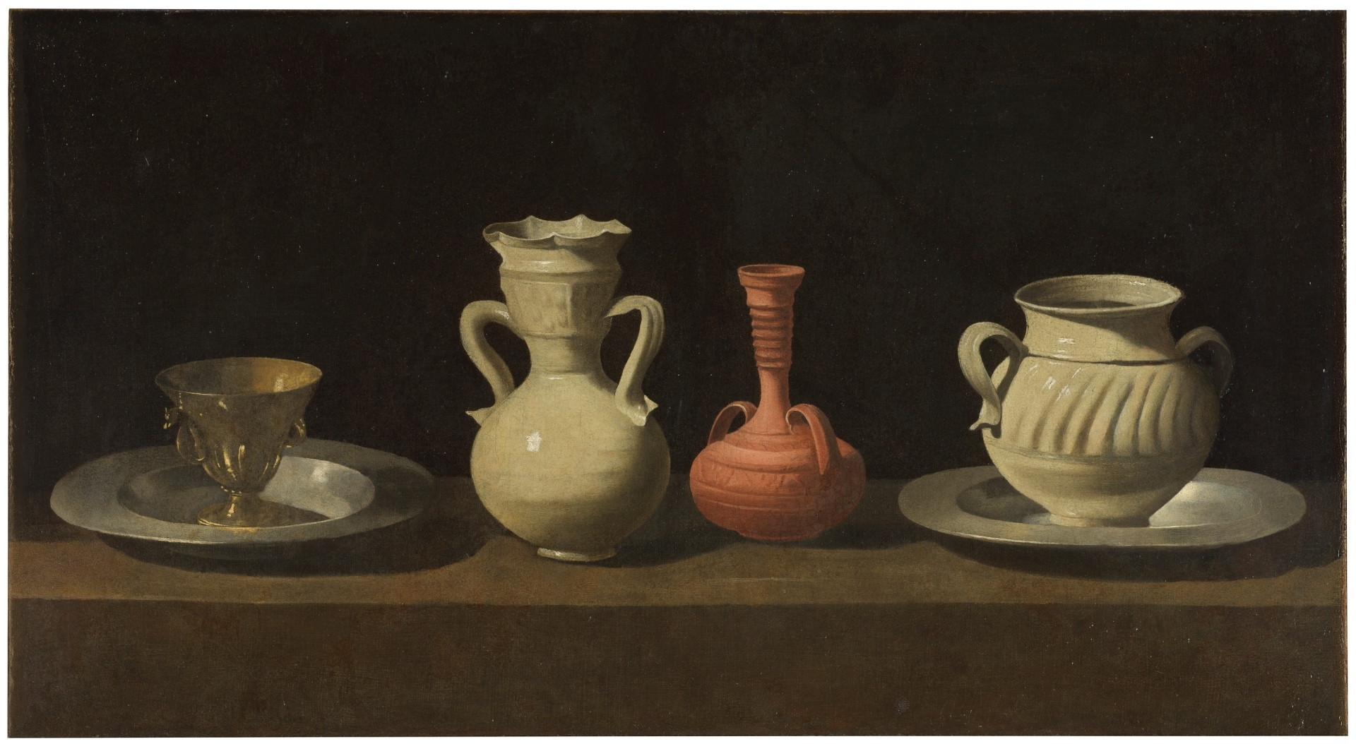
Referència clàssica: el bodegó barroc
Bodegón con alcachofas, flores y recipientes de vidrio — Van der Hamen y León, 1627
Bodegó amb caça, verdura i fruita
Sánchez Cotán, c. 1602
Bodegón con cacharros — Zurbarán, c. 1650
Mestres espanyols del s. XVII — austeritat, llum dramàtica i objectes quotidians elevats a art.

Slide 6
On s'acaba el bodegó?
Bodegó Fine Art
Food Photography
Fotografia de Producte
Expressió artística personal
Narrativa, simbolisme, emoció
Il·luminació intencionada
Composició acurada amb intenció
Objectes triats per valor estètic
Fotògraf com a autor/artista
Galeria o concurs
Apetit com a objectiu
Colors vius i saturats
Clau alta, llum natural
Ingredients frescos i perfectes
Food styling i estilisme
Editorial i xarxes socials
Plat com a protagonista
Vendre un producte específic
Fons neutre i net
Il·luminació uniforme
Objecte nou i perfecte
Marca visible
Catàleg i e-commerce
Producte com a protagonista

Slide 7
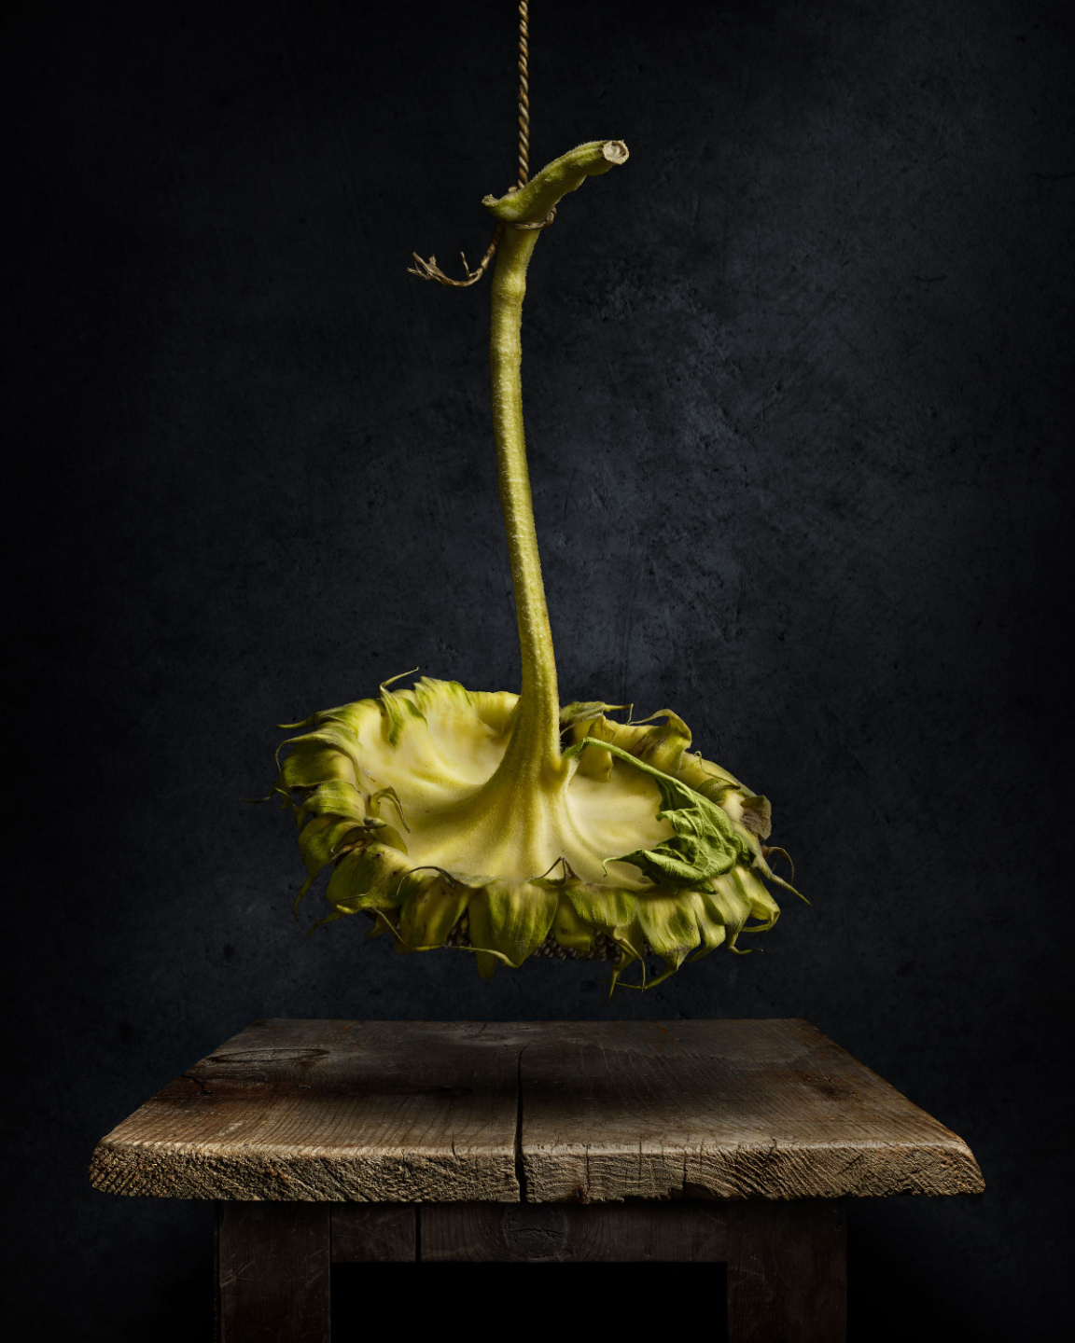
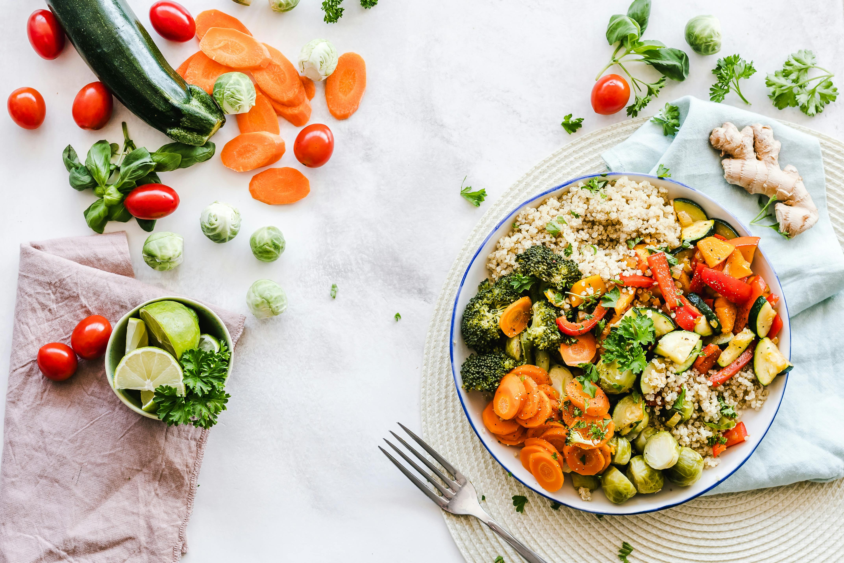
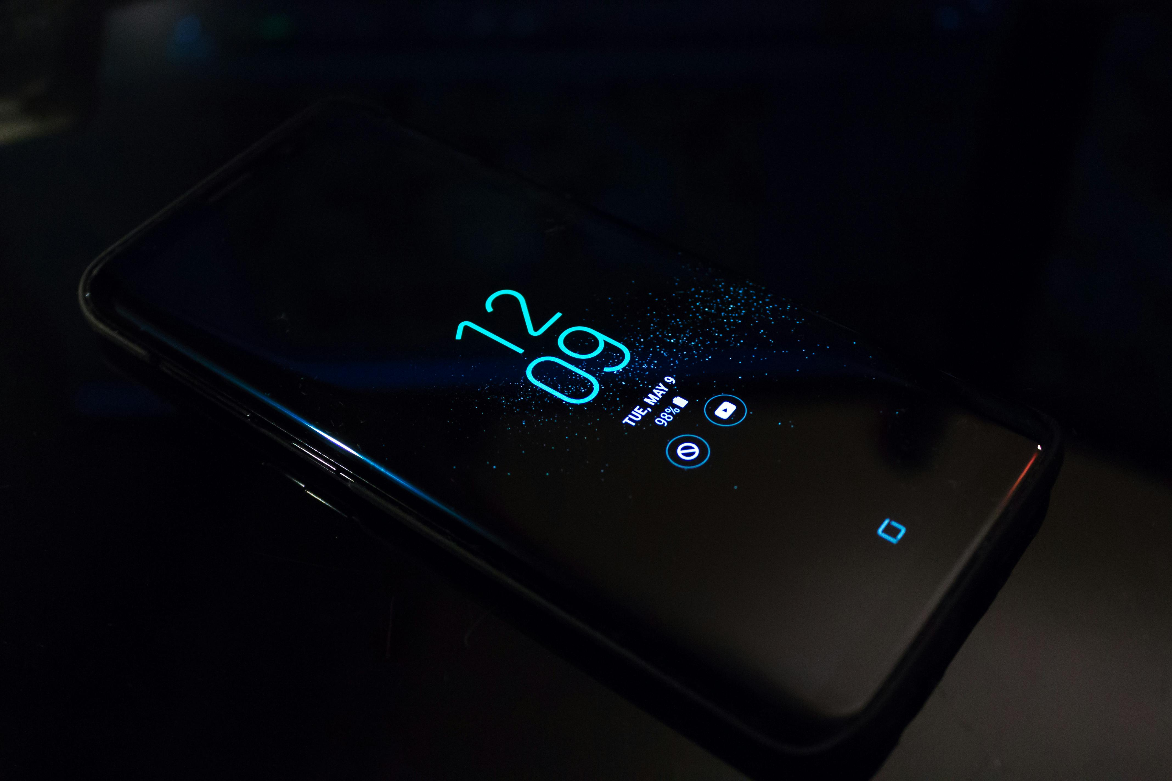
Exemples visuals dels tres gèneres
Bodegó fine art
Food photography
Fotografia de producte
Llum dramàtica lateral, objectes amb pàtina, narració simbòlica
Foto: Harold Ross
Colors vius, clau alta, ingredients frescos, estilisme de menjar
Foto: Ella Olsson
Fons neutre, il·luminació uniforme, objecte nou i perfecte
Foto: Noah Erickson

Slide 8


Senyals d'alerta
Quan un bodegó deixa de ser-ho?
Senyals de deriva comercial
Senyals de bodegó fine art
Marques comercials visibles (etiquetes, logos)
Intenció artística: estètica, narrativa o simbolisme
Vendre un producte concret
Composició acurada amb jerarquia visual
Objectes nous, brillants, sense personalitat
Il·luminació intencionada (qualsevol estil)
Composició tipus "recepta" — ingredients alineats
Objectes que "dialoguen" — hi ha una història
Sense intenció artística: només mostrar l'objecte
Galeria, exposició o concurs
Consell: Si la teva imatge podria ser un anunci... probablement no és un bodegó.

Slide 9
02
Composició i elements visuals

Slide 10
Composició: principis clau
1. Protagonista clar
2. Estructura geomètrica
Defineix UN subjecte principal. La resta hi donen suport, no competeixen. Si dos objectes tenen el mateix pes visual, la imatge no té centre.
Organitza en triangle, diagonal o corba. Evita l'alineació horitzontal plana (tots els objectes en fila).
3. Profunditat amb plans Z
4. Solapament controlat
Separa objectes en primer pla (Z1), pla mitjà (Z2) i fons (Z3).
Els objectes s'han de solapar parcialment per crear profunditat.
Sense solapament = aplanament visual.
5. Variació d'alçades
6. Espai negatiu actiu
Un objecte alt, un de mitjà, un de baix. Alçades iguals creen monotonia.
40-60% de l'enquadrament buit. No és farciment: és atmosfera, respiració visual.

Slide 11
Composició: errors freqüents
Tangències
Compressió per perspectiva
Objecte que toca un altre o la vora sense superposar-se ni separar-se. Crea tensió visual i aplana la imatge.
Mai apuntar un objecte directament cap a la càmera: la forma es comprimeix i es perd la identitat de l'objecte. Ningú reconeixerà què és.
Solució: Separar 2 cm o superposar clarament
Solució: Girar l'objecte 30-45° respecte a l'eix òptic
Càmera no anivellada
Aglomeració
La vora de la taula apareix inclinada, les verticals convergeixen. Error bàsic que es detecta immediatament.
Massa objectes sense jerarquia. La vista no sap on posar-se. Si no pots assenyalar UN protagonista, n'hi ha massa.
Solució: Usar nivell de bombolla o guies en Live View
Solució: Màxim 3-5 elements amb jerarquia clara

Slide 12
Llum, color i narrativa
Direcció de la llum
45° lateral i des de dalt → revela volum i textura
Llum frontal aplana; llum lateral modela
L'ombra és tan important com la llum: dóna profunditat
Paleta cromàtica
2-3 tons dominants màxim (ocres + sienes + accent fred)
Colors càlids avancen, freds retrocedeixen → crear profunditat
Desaturar colors intensos per a sensació pictòrica
Narrativa i simbolisme
Propòsit: cada objecte ha d'aportar; si no, es treu
Diàleg entre objectes (espelma + rellotge = pas del temps)
Coherència temàtica: no barrejar èpoques sense intenció

Slide 13
Selecció d'objectes: què funciona?
Checklist de compatibilitat
Materials que funcionen bé
Superfície mat o semi-mat? (evitar brillantors)
Colors apagats/desaturats?
Sense marques comercials visibles?
Textura interessant? (pàtina, gra, oxidació)
Escala apropiada per a la composició?
Atemporalitat? (evitar objectes contemporanis)
Metalls patinats
Llautó, coure, ferro oxidat, estany
Fusta envellida
Posts, troncs, eines amb mànec
Ceràmica artesanal
Plats esmaltats, gerres de fang
Cristall fosc
Ampolles d'ambre, vidre bufat
Teles naturals
Lli, arpillera, teles tenyides amb història
Orgànics amb caràcter
Fruita passada, flors seques, pa dur
Objectes reflectants (vidre, cristall, metall polit): També es poden usar, però requereixen tècniques especials. Il·luminació lateral per revelar només contorns i siluetes. Difusors (scrim) entre la llum i l'objecte per suavitzar reflexos. Evitar il·luminació directa frontal. El repte està a controlar els reflexos especulars, no a evitar aquests materials.

Slide 14
03
Tècnica i preparació

Slide 15
Muntatge del set de bodegó
1
Superfície / Stage
2
Fons
3
Subjecte principal
Taula, post o banc rústic visible. És “l'escenari” on reposen els objectes. Sense ell, els objectes suren.
Separat ~1 metre darrere del subjecte. Més fosc i desenfocat que el primer pla. Textura subtil, mai protagonista.
Col·locat primer. Defineix el centre de gravetat de la composició. Tota la resta es construeix al voltant.
4
Elements secundaris
5
Teles i textures
6
Verificació final
Donen suport al protagonista. Variar alçades, solapar parcialment. Crear diàleg visual amb el subjecte.
Funció de massa lateral, transició o suport. No com a superfície sota el subjecte (aplana). 1.5-2 stops per sota del subjecte.
Comprovar tangències, anivellament de càmera, espai negatiu, que cap objecte toqui la vora de l'enquadrament.

Slide 16
Tècniques d'il·luminació per a bodegó
Cada tècnica té avantatges i inconvenients — no n'hi ha una de "millor"
Tècnica | Avantatges | Inconvenients
Flash d'estudi | Potència alta, repetible, congela moviment, modificadors disponibles | No veus el resultat fins després, corba d'aprenentatge, equip costós
Llum contínua | WYSIWYG (veus el que obtens), ideal per aprendre, econòmica, fàcil de modificar en temps real | Menys potència que flash, pot escalfar, velocitats lentes → trípode obligatori
Light Painting | Control total sobre cada zona, revela textures com cap altra tècnica, resultat pictòric | Requereix foscor total, exposicions llargues, múltiples preses, edició complexa en capes
Focus Stacking | Nitidesa total de Z1 a Z3, obertura òptima sense sacrificar DoF | Múltiples preses, subjectes immòbils, programari d'apilat necessari, possibles artefactes
A la sessió pràctica treballarem amb llum contínua i provarem focus stacking per aconseguir nitidesa total de primer pla a fons.

Slide 17
Configuració de càmera per a bodegó
Balanç de Blancs
Obertura recomanada
Realitzar balanç de blancs personalitzat amb carta de grisos per a cada font de llum. Mai deixar en automàtic: cada font té una temperatura diferent.
f/8 és el punt dolç en la majoria d'òptiques: màxima nitidesa, mínima difracció. f/5.6 per a menor DoF. A partir de f/11 es perd nitidesa per difracció.
ISO
Mode de disparament
Sempre ISO base de la càmera (100, 64 o 160 segons el model). Estem en trípode, no necessitem pujar ISO. Màxima qualitat, mínim soroll.
Manual. Trípode estable i pesat. Disparador remot o temporitzador per evitar vibració. Desactivar estabilitzador d'imatge.

Slide 18
Focals i angle de presa
Focals recomanades
Angle de presa
50mm
Versàtil, bona per sets amplis. Lleugera distorsió.
Presa Frontal (0-15°)
Càmera a l'alçada del bodegó. La més clàssica. Mostra “l'stage” (superfície de taula), crea profunditat. Requereix anivellar acuradament.
85-100mm
Ideal per bodegó. Mínima distorsió, bona distància (~2m).
100mm Macro
Detalls extrems de textura. Profunditat reduïda.
Angle Superior (30-45°)
Intermedi entre frontal i cenital. Revela la part superior dels objectes mantenint una mica de fons. Molt natural: simula la perspectiva humana mirant una taula.
135mm+
Més compressió, fons desenfocat. Cal més espai.
Cenital / Flat Lay (90°)
Càmera perpendicular mirant cap avall. Elimina el fons: tota la composició en un pla. Ideal per a objectes plans. Si uses zoom, fixar focal amb cinta.

Slide 19
Preparació per a la sessió pràctica
Material i configuració per a la setmana vinent
Material necessari
Tècniques que provarem
Càmera amb mode manual
Objectiu: 50mm, 85mm o 100mm
Trípode estable (imprescindible)
Disparador remot o temporitzador 2s
Carta de grisos per a balanç de blancs
Objectes personals amb història
Llum contínua
Treballarem amb panells LED. WYSIWYG: veus el resultat en temps real.
Focus Stacking
Múltiples preses variant l'enfocament per nitidesa total. Ho provarem.
Tethering (opcional)
Connectar càmera a ordinador per Live View (Capture One o programari propi).
Focus Stacking des de la càmera: Moltes càmeres inclouen bracketing d'enfocament automàtic (Sony: Focus Bracket, Canon: Focus Bracketing, Nikon: Focus Shift). Apilat posterior amb Photoshop, Helicon Focus o Zerene Stacker.

Slide 20
Consell final
"Fes una foto de prova en blanc i negre
per avaluar només llum i forma.
Si funciona sense color, la composició és sòlida."
— Principi clàssic de composició de bodegons
Menys és més: pocs objectes, ben triats, amb jerarquia clara
La llum modela: és la teva eina més important
Cada objecte explica una història: si no aporta, sobra

Slide 21
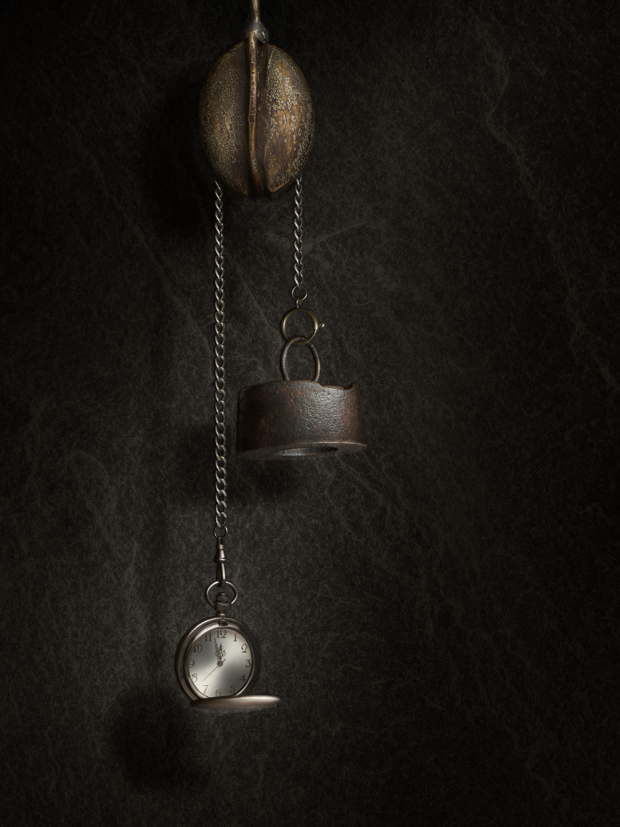
La setmana vinent: taller pràctic
Llum contínua + focus stacking a l'estudi
Set complet pas a pas
Llum contínua amb panells LED
Focus stacking — amb i sense
Balanç de blancs amb carta de grisos
Manual + trípode + disparador remot
Tethering amb portàtil (Capture One)
Revisió i avaluació immediata en pantalla
El peso del tiempo
Alex Bibiano
Porteu els vostres objectes amb història!

